Slide 1

Conceptos de Arquitectura y Diseño de Software
Instructor
I.S.C. oscar Eduardo Sánchez González

Slide 2
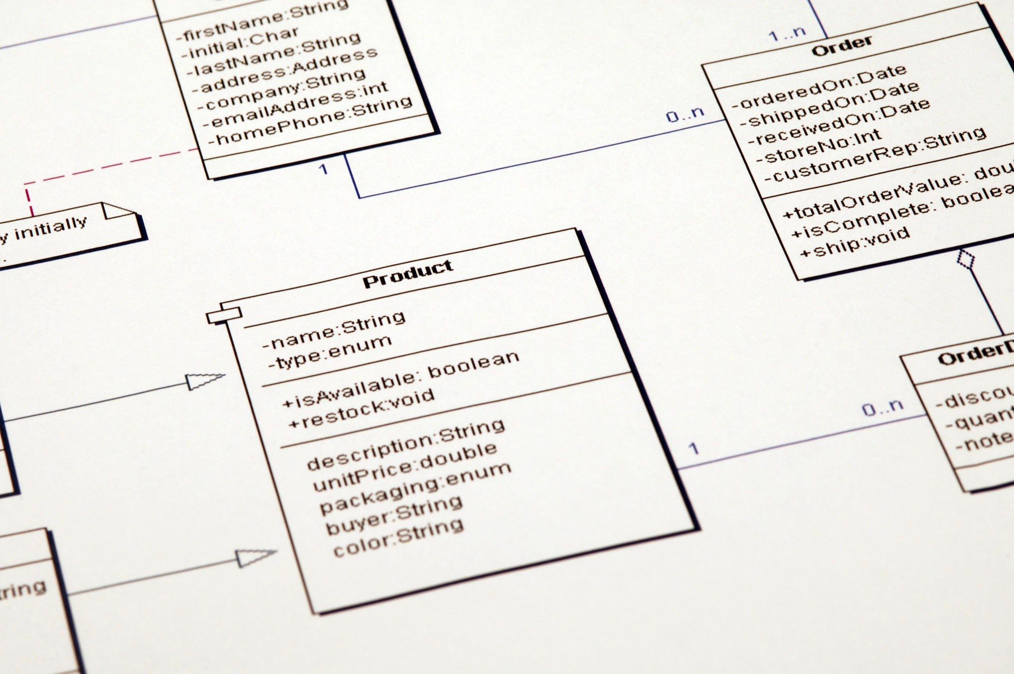
Modelos de Datos, Abstracción y Patrones de Diseño.

Slide 3
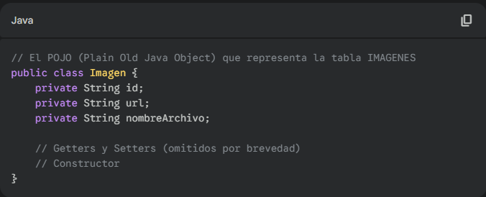
El Corazón de los Datos: Model y Repository
1. Model (Modelo)
Concepto: Representación de la estructura de los datos que maneja la aplicación (objetos de negocio).
Propósito: Definir los atributos y las relaciones de una entidad del mundo real
(Ej: Usuario, Producto, Imagen).
Contiene: Solo propiedades y, a veces, validaciones básicas.
No contiene: Lógica de negocio ni acceso a la base de datos.
Ejemplo en Java (Clase Imagen.java):

Slide 4
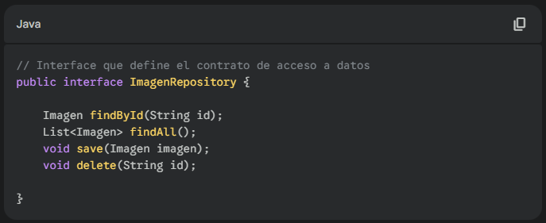
Repository (Repositorio)
Concepto: Actúa como una colección en memoria de objetos del Modelo. Es una capa de abstracción.
Propósito: Encapsular la lógica necesaria para persistir
(guardar, actualizar, eliminar) y
recuperar los datos de la fuente de almacenamiento (Base de Datos, Archivos, API).
Métodos Comunes: findById(), findAll(), save(), delete().
Beneficio: El Service no sabe cómo se guardan los datos, solo le pide al Repository que lo haga.
Ejemplo en Java (Interface ImagenRepository.java):

Slide 5
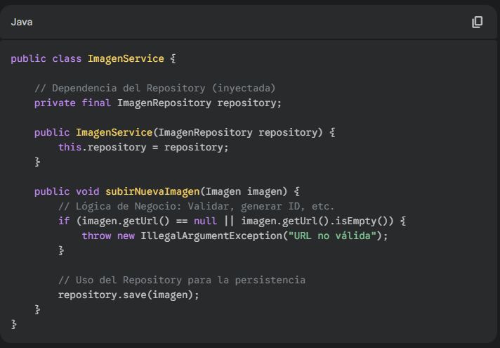
La Lógica de Negocio: Service
Service (Servicio)
Concepto: Contiene la Lógica de Negocio y orquesta la interacción con los Repositorios.
Ejemplo en Java (Clase ImagenService.java):

Slide 6
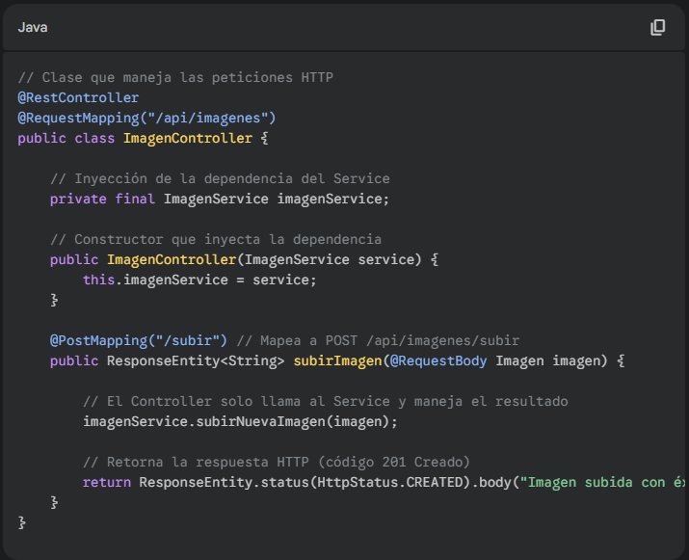
Punto de Entrada: Controller
Controller (Controlador)
Concepto: La capa que actúa como punto de entrada de la aplicación. Es el primer punto de contacto para las peticiones externas (usualmente HTTP/Web).
Propósito:
  Recibir Peticiones: Captura los datos de entrada (URLs, parámetros, cuerpos JSON/XML).
  Delegar a Service: Nunca contiene lógica de negocio. Su única tarea es recibir la petición, llamar al Service apropiado y devolver una respuesta.
  Manejar Respuestas: Formatea los datos devueltos por el Service en el formato esperado por el cliente (Ej: un código de estado HTTP 200 y un cuerpo JSON).
Principio Clave: Mantenerlo "delgado" (Thin Controller).
Ejemplo en Java (Usando Spring/Jakarta EE):

Slide 7
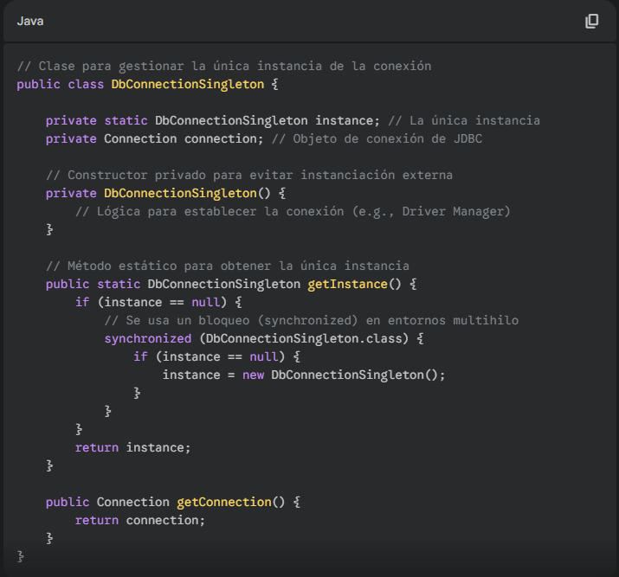
Patrones de Diseño: Singleton
Concepto: Es la aplicación del Patrón de Diseño Singleton a un objeto de Conexión a Base de Datos.
Patrón Singleton: Garantiza que una clase tenga una sola instancia y proporciona un punto de acceso global a ella.
Propósito en Conexiones:
Ahorro de Recursos: Abrir y cerrar conexiones es costoso. Se reutiliza la misma
conexión/Pool de Conexiones.
Consistencia: Todas las partes de la aplicación usan el mismo recurso.
Precaución: Se debe manejar con cuidado para asegurar que sea
Thread-Safe (seguro en entornos concurrentes).

Slide 8
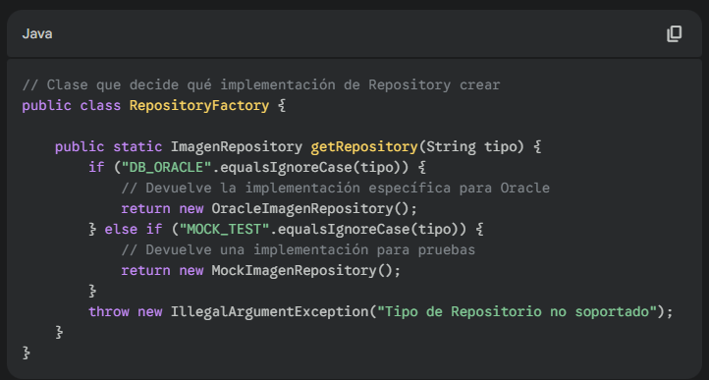
Patrones de Diseño: Factory
Concepto: Patrón de Creación que proporciona una interfaz para crear objetos en una superclase,
permitiendo que las subclases alteren el tipo de objetos que se crearán.
Propósito:
Delegar la Creación: Ocultar la lógica de instanciación del cliente.
Inyección de Dependencias: Permite cambiar la implementación de un objeto
(Ej: cambiar de una base de datos a otra) sin modificar el código que lo utiliza.
Ejemplo: Un ConexionFactory que devuelve una ConexionOracle o una ConexionMySQL basándose en una configuración.

Slide 9
Organización y Estructura: Package
Package (Paquete/Módulo)
Concepto: Mecanismo para organizar clases e interfaces relacionadas en un espacio de nombres lógico.
Propósito:
  Modularidad: Agrupar funcionalidades relacionadas (Ej: com.aplicacion.clientes, com.aplicacion.inventario).
  Control de Acceso: Definir la visibilidad de las clases.
  Evitar Colisiones: Permite que dos clases tengan el mismo nombre si están en diferentes paquetes.
Buena Práctica: Organizar la aplicación por capas o por funcionalidad de negocio.

